Slide 1

LOOK
软件开发实践——项目计划
第七组

Slide 2

———目录———
Part 1 :项目背景
Part 4：时间计划
Part 2: 项目描述
Part 5： 软件质量保证
Part 3： 项目组织
Part 6 ：软件开发风险分析

Slide 3
3
项目开发背景
4
2
爱美爱时尚一直是女性最关心的话题，目前市场上为女性设计的相关产品也有很多，比较流行的有半糖、礼物说、私蜜搭等，这些产品主要为女性提供穿搭、美妆、时尚物品推荐并携带购买链接，是现在很多女性都在使用的时尚软件。
5
1
6
8
7

Slide 4
3
开发意义
4
2
我们的软件：
1.涉及潮流穿搭，为女性提供国际性的时尚信息，比如时尚穿搭、流行色等。
2.不会携带任何商品链接，为用户提供一个纯粹的注重时尚的平台。
3.携带社区功能，用户交流热门话题，有助于多方面判断商品的适用性。
TYPE YOUR PART 1 TITLE HERE
存在的问题：
1.商业化：携带购买链接，而大多数商品的质量存在问题。
2.评论少：无法从卖家以外的视角看商品。
XIE's PPT concentrate on the logical flow of the presentation that Identify the most important idea you plan to communicate
5
1
DESIGN BY XIE
6
8
7

Slide 5
3
应用场景
4
2
TYPE YOUR PART 1 TITLE HERE
为刚进入大学或者职场的女性提供日常穿搭意见
帮助没有时间关注时尚信息的女性快速收集、查阅时尚资讯。
提供特定场景下得体穿搭指导和经验交流
XIE's PPT concentrate on the logical flow of the presentation that Identify the most important idea you plan to communicate
5
1
DESIGN BY XIE
6
8
7

Slide 6
3
项目描述
4
2
软件运行环境：
操作系统: Android 2.3及以上
支持环境:windows8.1/windows10
软件有五大功能:
登陆、推荐、分类、社区、个人管理
5
1
6
8
7

Slide 7
登录功能
注册、登录、忘记密码
首页（推荐功能）
根据用户的搜索记录进行推荐
个人功能
包括个人信息（用户名、性别、修改密码），
我的收藏，我参与的话题
分类功能
输入关键字更快获取信息
分场景推荐穿搭
社区功能
提供交流平台

Slide 8



动态输入数据描述
1.用户发起的话题、参与的话题、发表的评论
2.用户搜索过的关键字、打开过的网页
3.新用户的信息，包括用户名、性别、密码
4.更新相关网站的信息，包括新网页的添加
静态数据描述
动态输出数据描述
1.已使用到的相关网页的数据
2.已有用户的个人信息
1.给用户推荐的信息，根据用户的搜索记录更新
2.社区上用户话题的更新
3.搜索内容的添加

Slide 9
数据输入所用的媒体和硬件设备
网络爬虫技术
用户的手机设备
数据采集来源
输出数据的接收者
利用爬虫技术获取网络数据用户手动输入
通过爬虫技术获取网络上的时尚信息。
收集用户收藏的网页。
离线管理用户发布过的话题
根据新用户前几次的搜索及查看记录推断用户可能感兴趣的内容进行推荐。

Slide 10
3
项目组织
4
2
文件的编制、审批、打印：两人共同完成。
需求分析、设计、实现：共同完成。
代码编写：a.登录、分类功能（生俊怡）
b.个人、社区功能（胡紫萍）
c.推荐功能：共同完成
测试：共同完成。
5
1
6
8
7

Slide 11
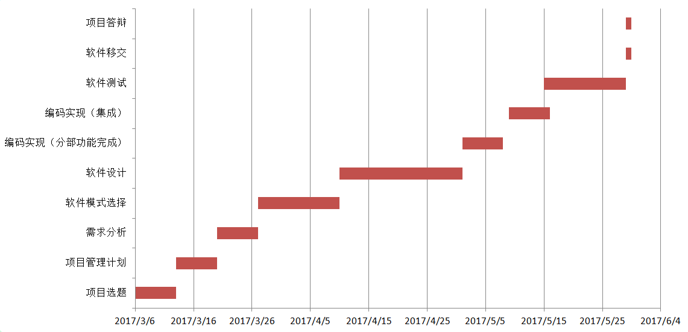
3
时间计划
4
2
软件过程模型：敏捷开发
阶段划分：
5
1
6
8
7

Slide 12
项目管理计划
软件模式选择
3.13
3.27
3.6
3.20
4.10
项目选题
需求分析
软件设计

Slide 13
编码实现（集成）
软件移交
5.9
5.29
5.1
5.15
5.29
编码实现
（分部功能完成）
软件测试
项目答辩

Slide 14
3
4
2
软件质量保证计划
配置管理：
1.在Github上建站，同步上传全部文档及程序
2.在U盘上进行更新备份，防止突发状况
3.变更过程中确认变更状态并保存变更的历史记录
5
1
6
8
7

Slide 15
3
4
2
项目开发风险分析
用户需求把握风险
技术风险
进度风险
原因分析：团队成员开发经验不足，对本项目所需的技术掌握不熟练
5
1
6
8
7

Slide 16



用户需求把握风险
技术风险
进度风险
在分类功能中无法
准确区分和匹配用户的喜好
通过数据库统计和爬虫为用户做个性化推荐的功能可能实现不了
编码实现的时长可能会超过预期时长

Slide 17

可能存在风险的应对措施
技术风险
需求风险
进度风险
1.在项目进行中努力补充专业知识，提升代码水平
2.参考Github上的同类开源项目，寻求老师、同学的帮助
1.做一定的市场调研来确定模型
2.参考主流时尚杂志或网站的推荐来确定模型
1.编码实现之前的任务都按时或者超前完成
2.可适当延长工作时间

Slide 18

THANKS
第七组

